Slide 1
논문 관련 회의
2023 11 16

Slide 2
공헌
피아노 연주 데이터베이스 제안
평가에 중요한 기준들을 제시
공식화 가능한 기준 (음정, 템포, 리듬, 악상의 일부)
공식화 가능하지 않은 기준 (악상의 일부 – 이음줄, 레가토)
평가 모델 제안

Slide 3
제안하는 모델
공식화 가능한 기준들은 소리만으로도 평가 가능
셈여림 (소리 크기 측정), 셈여림의 변화 (소리 크기 변화 측정) 등
악보를 기반으로 정답데이터 구축 가능 (hand craft 모델)
전문가로부터 정답데이터 수집 받기
공식화 어려운 기준들은 영상+소리로 평가
이음줄, 레가토, 나타냄말 등은 연주자가 의도적으로 혹은 즉흥적으로 여러 기법을 복합적으로 사용하기 때문에 공식화 하기 어려움. 혹은 보여지는 것도 영향이 있음
전문가에게 정답데이터 수집 요청

Slide 4
제안하는 모델 1. 공식화 가능한 평가 기준들 로만
input
after processing
Hand Craft Model
decibel
decibel
정답 범위
셈여림은 소리의 크기를 의미.
소리의 크기는 decibel로
metric으로 측정 가능
단순 비교
MIDI
change of decibel
change of decibel
정답 범위
영상 사용 X
셈여림의 변화
단순 비교
.
.
.
decibel
정답 범위
단순 비교
Notes:
실제 구현하면서 실험 내용을 어떻게 할지 생각해보면 될듯함

Slide 5
평가 기준
midi 에서 얻을 수 있음
 | 평가 기준 | 매트릭
1 | 음정 | pitch
2 | 셈여림 | decibel
3 | 셈여림의 변화 | change of decibel
4 | 빠르기 | speed
5 | 빠르기의 변화 | change of speed
6 | 붙임줄, 스타카토, 테누토, 늘임표 | duration of note
7 | 악센트 | decibel
8 | 옥타브 | note
9 | 꾸밈음, 반복 기호 | note
평가 기준 | 매트릭
legato | 음과 음사이에 소리가 얼마나 비어 있는가
 | 영상에서 봤을때 손 끝의 움직임이 붙어 있는지 떨어져 있는지
 | 소리의 decibel 이 고른지
나타냄말 | 공식화 불가 (ex. 유머러스하게)
공식화 어려운 기준
공식화 가능한 기준

Slide 6
제안하는 모델 2. 공식화 어려운 평가 기준들 로만
input
model
output
legato
점수 or
레벨
MIDI
영상
Deep Learning
Model
표현력
점수 or
레벨
MFCC
.
.
.
입력값이 midi인데
추가하는 것이
의미가 있을지
(고민 필요)
WaveForm
+ legato의 경우 손가락 끝 마디의 움직임 (y축 폭이 크면 레가토가 잘 안됨)
Notes:
모델을 어떻게 만들것인지 세부 계획이 더 필요..?

Slide 7
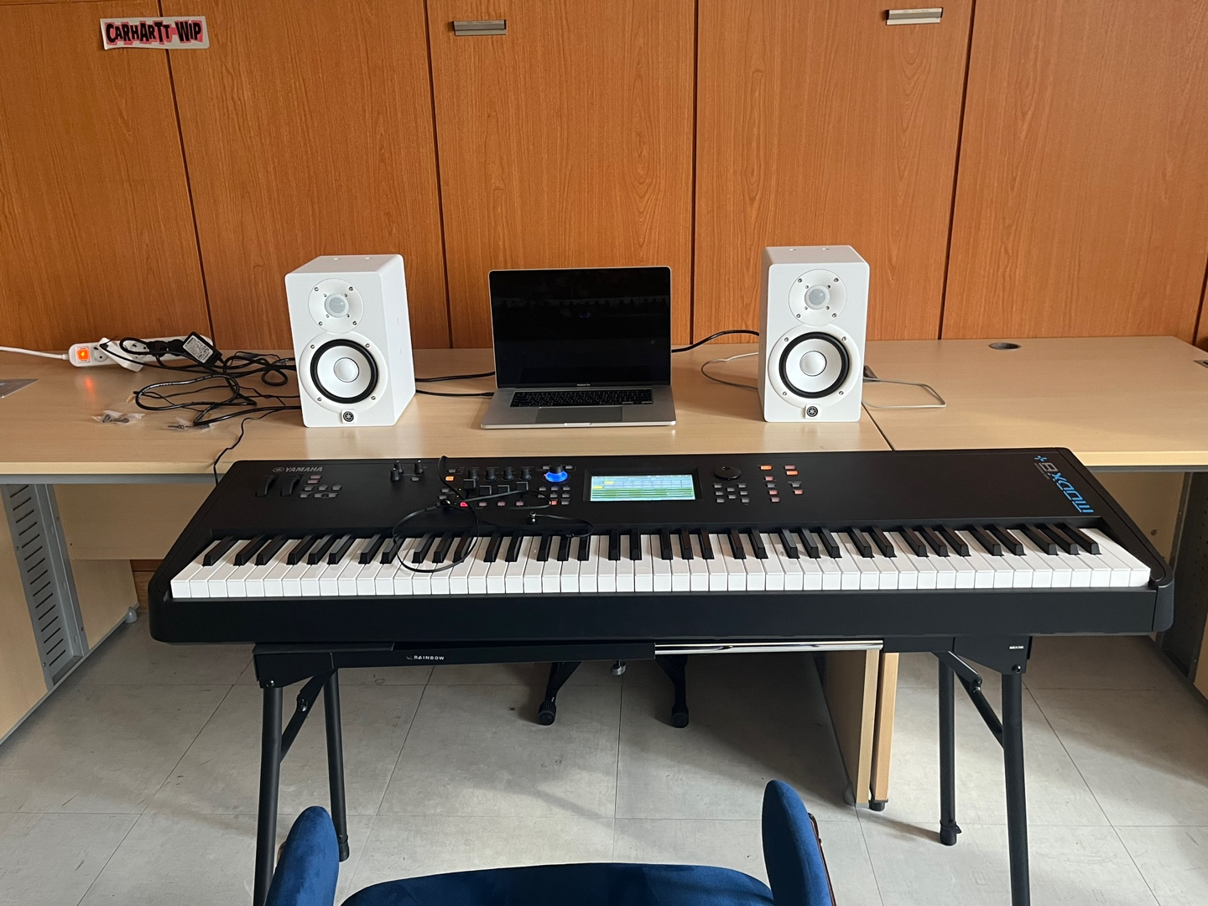
데이터셋 수집
카메라 한대를 손 위에다가 설치해서 촬영 예정 (카메라 및 거치대 구매 필요)
Notes:
수집 대상
어떤 곡 수집
몇 명 수집 등 자세한 내용 셋팅 필요

Slide 8
데이터셋 수집
Hand Craft Model
쇼팽 에튀드 (예정)으로 5000개 정도 데이터 수집
난이도가 쉬운 곡도 고려해보기
Deep Learning Model
악상이 자주 나타나지 않기에 악상이 많은 곡을 선택하는 것이 중요할 듯
모델이 훈련을 하는게 아니므로 많은 데이터는 필요 없을듯
조금 녹음하더라도 그거를 다양한 비교 알고리즘(Hand Craft Model)로 해보고
정확도가 높은 방향으로 논문 끌고 가기
레가토 등 특정 기준을 정하고 scale 이나 arpeggio 등을
여러번 레가토 할 경우 그렇지 않을 경우로 나눠서 연주하면 어떨지?

Slide 9
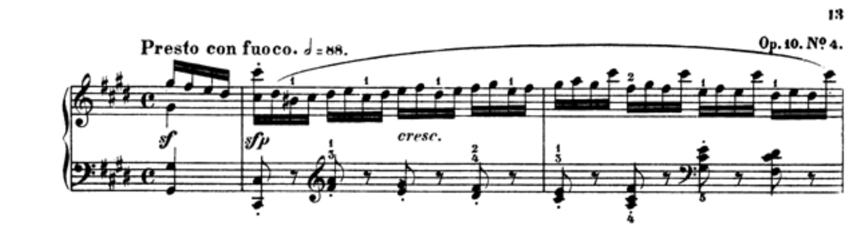
정답 데이터
Hand Craft Model
Deep Learning Model
전문가에게 정답데이터 수집 요청 (어플 활용)
악보를 midi 데이터로 바꿔서
정답 데이터로 사용하기

Slide 10
점수 산정
Hand Craft Model과 Deep Learning Model의 아웃풋으로 어떻게 점수를 산정할 것인지 생각해보고 수식화 필요

Slide 11
실험 (예정)
parameter 변경을 통한 모델의 성능 변화 측정 실험
Hand Craft Model, Deep Learning Model 각각 진행
입력값 변화가 정확도에 미치는 영향
Deep Learning Model

Slide 12
 | 내용 |  | 10월 |  |  |  | 11월 |  |  |  | 12월 |  |  |  | 현 담당자
1 | 연주 평가 데이터 수집 어플
2 | 데이터 수집 환경계획수립 (카메라 위치, 종류 등)
3 | 데이터 수집 환경셋팅 (전자피아노, 오디오 인터페이스, 카메라 등 작은 방에 셋팅)
4 | 데이터 수집 및 정답 데이터 구축 |  |  |  |  |  |  |  |  |  |  |  |  |  | 소현
5 | 데이터 전처리 | 카메라 별 시간적 동기화
 |  | 1차 데이터 수집 |  |  |  |  |  |  |  |  |  |  |  |  | 소현
 |  | 영상에서 이미지와 midi 추출 및 동기화 |  |  |  |  |  |  |  |  |  |  |  |  | 영민, 민서
 |  | midi 에서 다양한 데이터 뽑기 (프로그래밍 필요) |  |  |  |  |  |  |  |  |  |  |  |  | 신형
 |  | 2차 데이터 수집 |  |  |  |  |  |  |  |  |  |  |  |  | 소현
 |  | 2d hand pose estimation 결과 재레이블링 |  |  |  |  |  |  |  |  |  |  |  |  | 영민, 민서
6 | 모델 설계 및 구현 | Hand Craft 모델 |  |  |  |  |  |  |  |  |  |  |  |  | 소현, 신형
 |  | 딥러닝 모델 |  |  |  |  |  |  |  |  |  |  |  |  | 소현, 신형

